Slide 1
Membrantransportprocesser

Slide 2
Plan
Dagens figurer (opsamling på del 1 og 2 af mikroskopiøvelsen).
Cellemembranen og overblik over transportprocesser (læreroplæg)
Transportprocesser (gruppearbejde)
Opsamling på del 3 af mikroskopiøvelsen

Slide 3
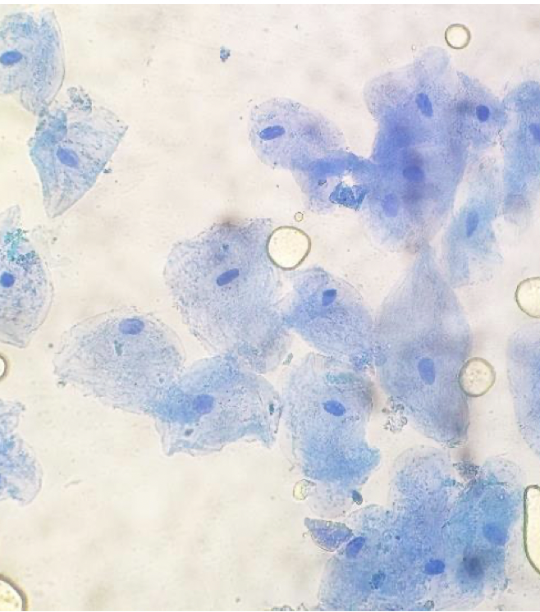
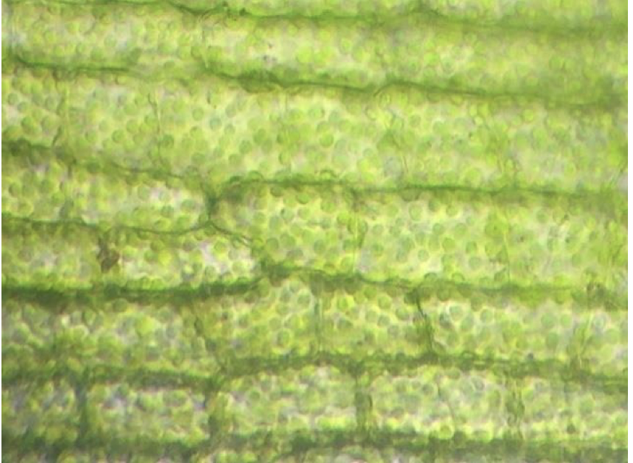
Dagens figurer
Dyreceller Planteceller
Cellekerne
Cytoplasma
Cellemembran
Hvad kan vi ikke se?
Grønkorn
Cytoplasma
Cellevæg
Hvad kan vi ikke se?

Slide 4
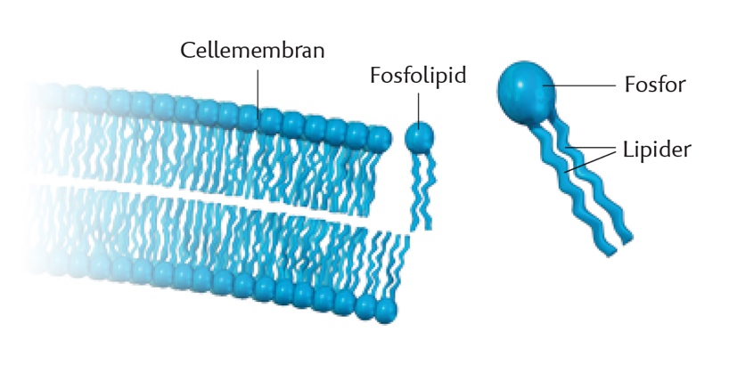
Cellemembranens opbygning
Dobbeltlag af fosfolipider
Hydrofil
(Vandelskende)
Hydrofob (vandskyende)

Slide 5
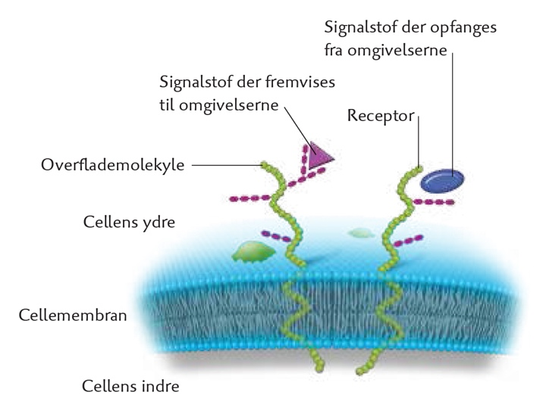
Cellemembranens opbygning

Slide 6
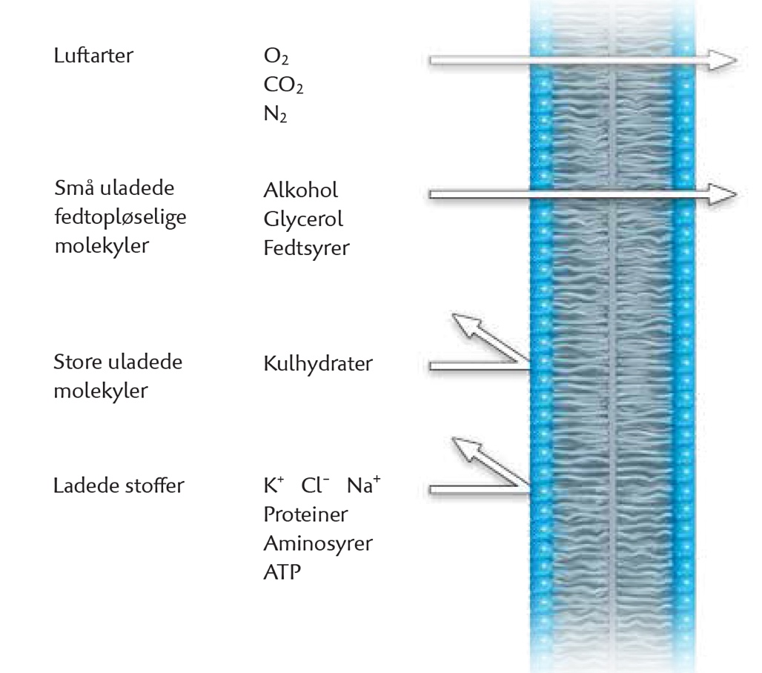
Cellemembranen
Cellemembranen er semipermeable:
Små uladede molekyler og fedtopløselige stoffer kan trænge igennem, mens andre molekyler har brug for hjælp for at kunne passere.

Slide 7
Transportprocesser
Passiv transport:
Kræver ikke energi (ATP)
Eksempler:
  (Simpel) diffusion
  Faciliteret diffusion
  Osmose (særlig type faciliteret diffusion)
Aktiv transport:
Kræver energi (ATP)
Eksempler:
  Endocytose og exocytose

Slide 8
Transportprocesser
Passiv transport:
Kræver ikke energi (ATP)
Eksempler:
  (Simpel) diffusion
  Faciliteret diffusion
  Osmose (særlig type faciliteret diffusion)
Aktiv transport:
Kræver energi (ATP)
Eksempler:
  Endocytose og exocytose

Slide 9
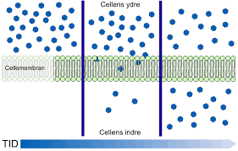
Simpel diffusion
Nettobevægelse fra høj til lav koncentration.
Små uladede molekyler og fedtopløselige stoffer kan diffundere gennem cellemembranen.

Slide 10
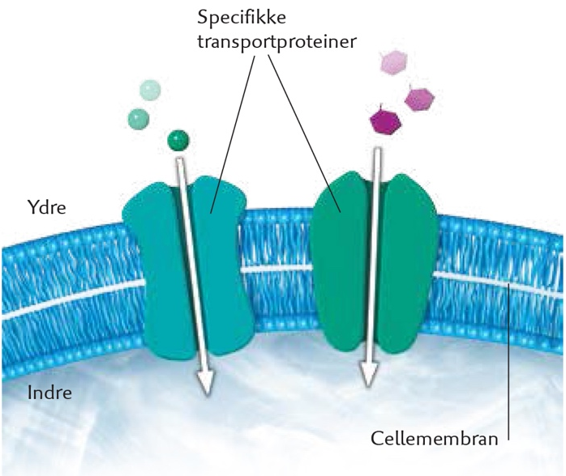
Faciliteret diffusion
Diffusion som hjælpes på vej af særlige transportproteiner i cellemembranen.
Transportproces for størrere molekyler som f.eks. glukose.

Slide 11
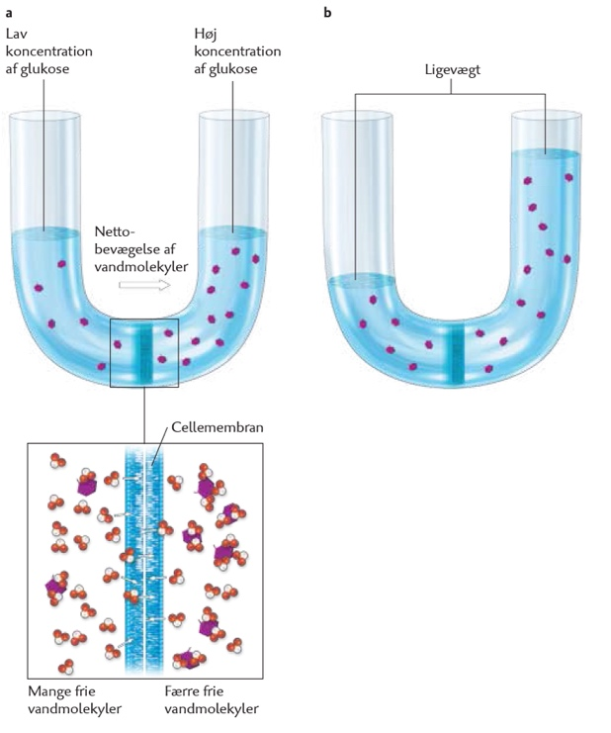
Osmose
Faciliteret diffusion af vand igennem nogle særlige vandtransportproteiner i cellemembranen.

Slide 12
Transportprocesser
Passiv transport:
Kræver ikke energi (ATP)
Eksempler:
  (Simpel) diffusion
  Faciliteret diffusion
  Osmose (særlig type faciliteret diffusion)
Aktiv transport:
Kræver energi (ATP)
Eksempler:
  Pumper
  Endocytose og exocytose

Slide 13
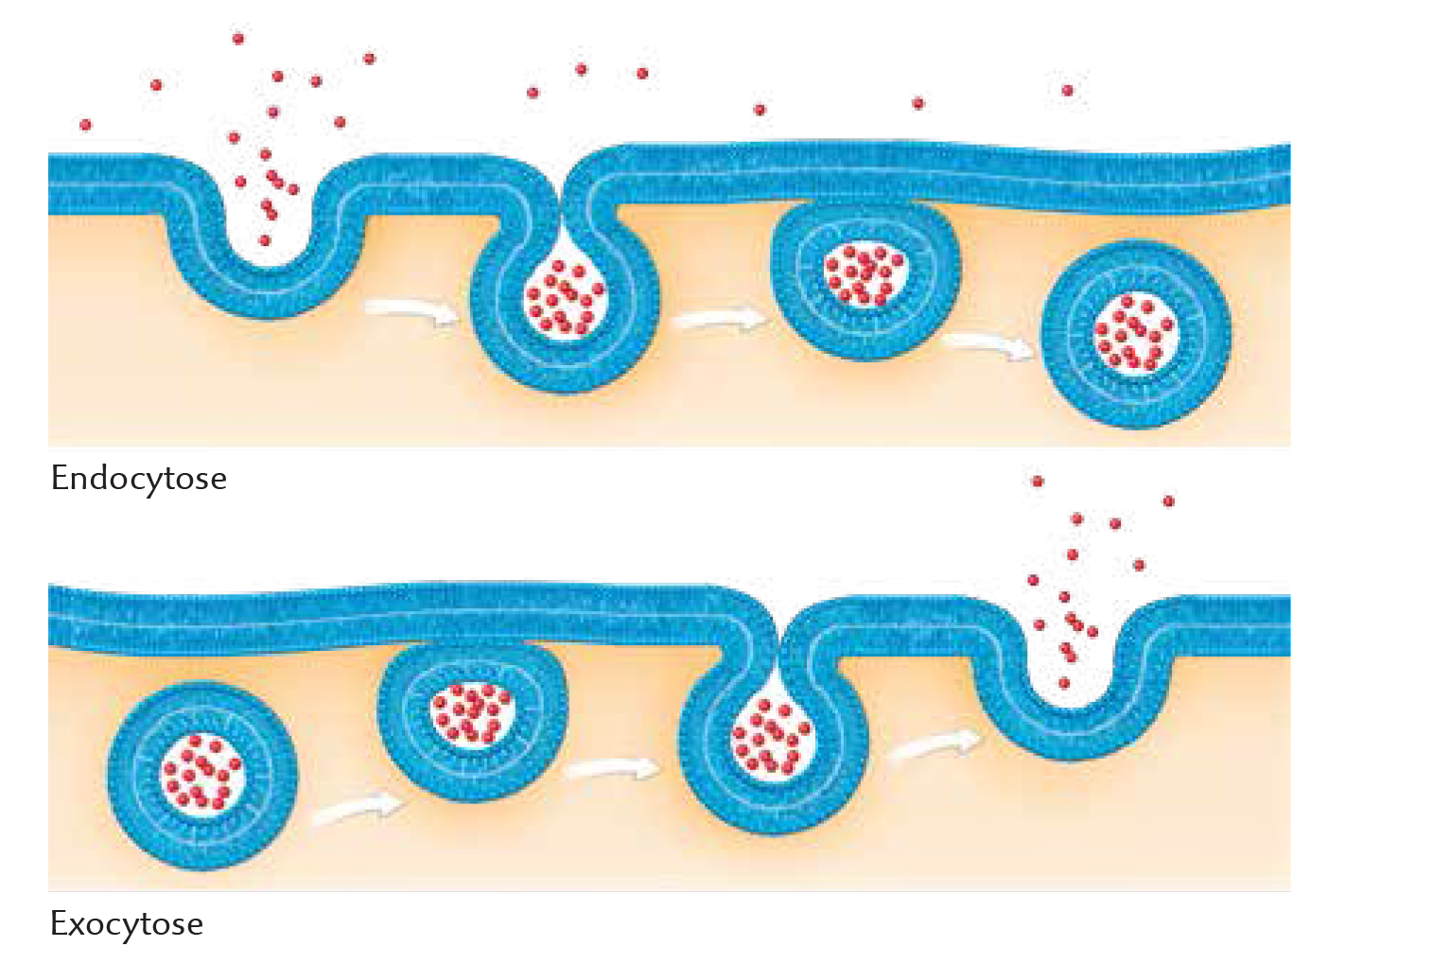
Endocytose og exocytose

Slide 14
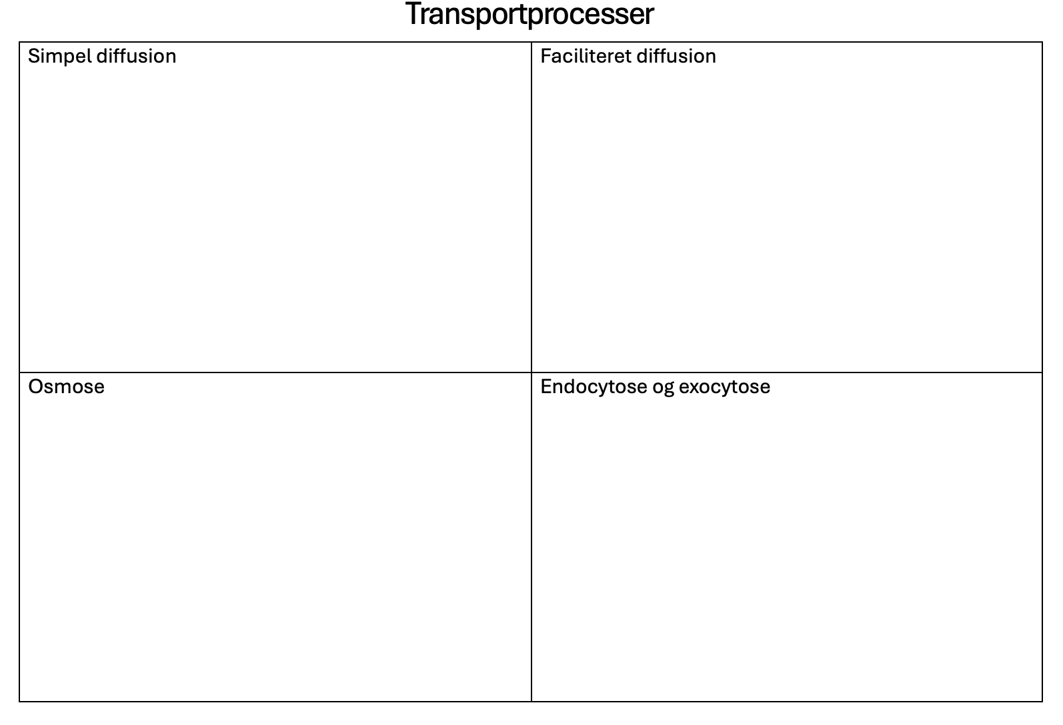
Gruppearbejde om transportprocesser
Lav en planche om transportprocesser.
Hvert felt skal indeholde:
  En illustration
  Er processen aktiv eller passiv?
  Et eksempel på hvor processen foregår i kroppen.

Slide 15
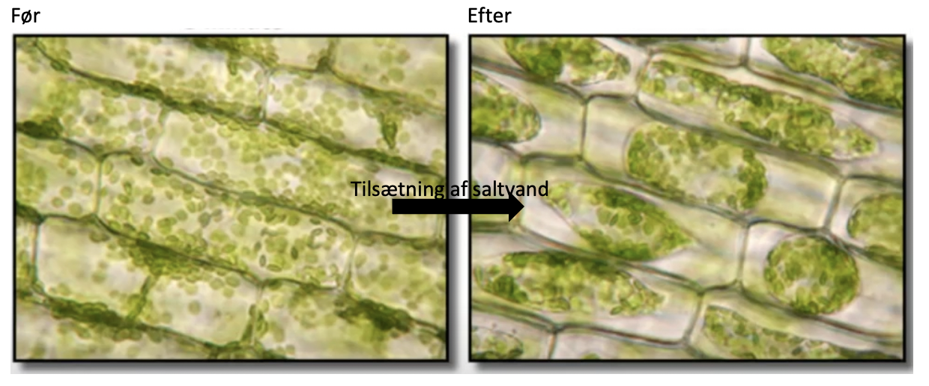
Del 3 af mikroskopiøvelsen (plasmolyse)
Beskriv, hvad der er sket.
Forklar, hvorfor det er sket.

